Slide 1

Муниципальное бюджетное дошкольное образовательное учреждение
Центр развития ребенка - Детский сад №18 «Родничок» городского округа город Шарья Костромской области
Социальный педагог С.Н.Савельева
«О правах – играя»

Slide 2
Актуальность данной темы.
В дошкольном возрасте необходимо приучать
детей соблюдать правила, помогающие жить
дружно: не обижать друг друга, помогать друг
другу. Дети начинают осознавать права
сначала с подачи их воспитателем, а затем
сами постепенно начинают понимать их
значимость.
Знание прав — щит, прикрывающий детей, их
достоинство от посягательств со стороны
взрослых.

Slide 3
Цели:
дать детям дошкольного возраста элементарные знания и представления о международном документе по защите прав ребенка;
формировать элементарные знаний детей о своих правах и обязанностях;
воспитывать дружелюбных, миролюбивых, отзывчивых, тактичных детей.
Задачи:
создание условий для формирования у детей правовой компетентности;
ознакомление детей в соответствующей их возрасту форме с социально-правовыми нормами и правилами поведения;
познакомить детей с Конвенцией ООН о правах ребенка;
воспитание у детей уважительного и терпимого отношения к людям независимо от их происхождения, расовой и национальной принадлежности, языка, пола, возраста, личностного и поведенческого своеобразия, в том числе внешнего облика и физических недостатков;
создание условий для организации взаимодействия семьи и дошкольного образовательного учреждения по вопросам правового воспитания и вовлечения родителей в правовоспитательный процесс.

Slide 4

У всех людей есть права.
О них написано в этой книге, которую создала и приняла Организация Объединенных Наций (ООН)
Право на жизнь, имя, свободу, семью, жилище, питание, имущество, друзей, собственное мнение, выбор, защиту, заботу, любовь, внимание, помощь, медицинское обслуживание, учение, развитие, отдых.

Slide 5
Дидактическая игра:
«Какие права имеют герои»

Slide 6
Изучаем права и обязанности.
Цель: знакомить детей правами человека, записанных в Декларации прав человека, в доступной для дошкольников форме.
Задачи:
учить детей анализировать поступки сказочных героев, уметь называть нарушенные в сказке права героев;
развивать умение отстаивать свои права и уважать права других людей, понимать и соблюдать свои обязанности;
воспитывать в детях чувство любви, ответственности за свои поступки, желание соблюдать права;
активизировать познавательный процесс, пополнять словарный запас у детей.

Slide 7
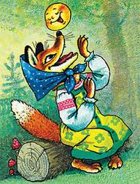
Кто и какое право здесь нарушил?

Slide 8
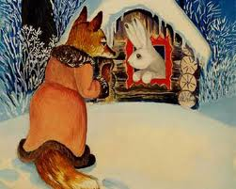
Кто и какое право здесь нарушил?

Slide 9
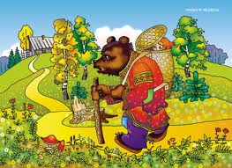
Кто и какое право здесь нарушил?

Slide 10
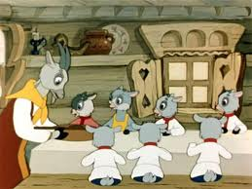
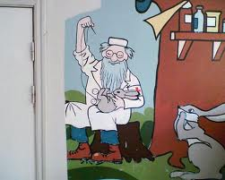
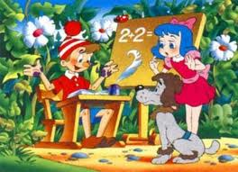
Какие права имеют герои?

Slide 11
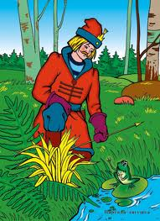
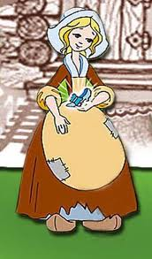
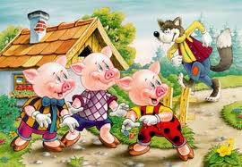
А какие права имеют эти герои?

Slide 12
Молодцы!

Slide 13
Поговорим о правах и обязанностях.
СТРАНА БЕЗЗАКОНИЯ

Slide 14

Предварительная работа:
Чтение книги “Всеобщая Декларация прав человека для детей и взрослых”, автор А.Усачев, 1992.
Рисование историй, происшедших с Маленьким человечком.
Инсценирование отрывков из книги.
Театрализованное представление
“Приключение Маленького человечка”.

Slide 15
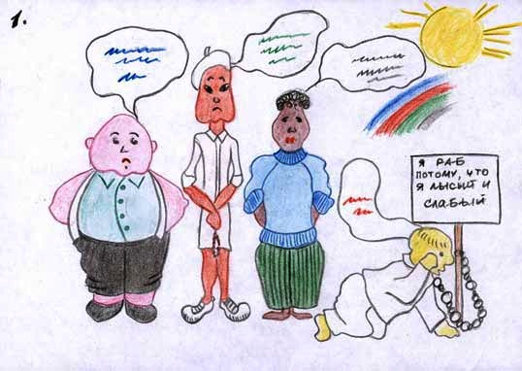
1) КАКИЕ ПРАВА ЧЕЛОВЕКА ЗДЕСЬ НАРУШЕНЫ?
2) КАКИЕ ОБЯЗАННОСТИ НЕОБХОДИМО СОБЛЮДАТЬ В ЭТОМ СЛУЧАЕ?

Slide 16
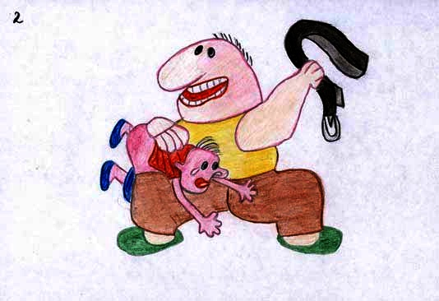
1) О ЧЕМ РАССКАЗЫВАЕТ НАМ ЭТА ФОТОГРАФИЯ?
2) О ЧЕМ ЗАБЫЛ ПАПА МАЛЬЧИКА?

Slide 17
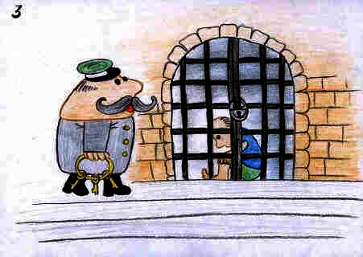
ПОСМОТРИТЕ, ГДЕ НАХОДИТСЯ ЭТОТ ЧЕЛОВЕК?

Slide 18
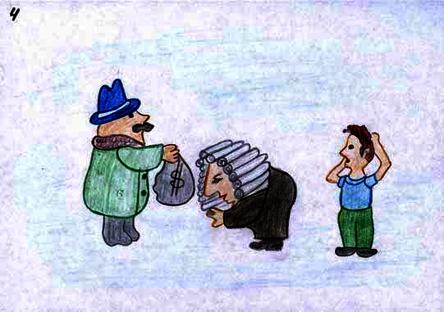
1) ПОСМОТРИТЕ, ЧТО ДЕЛАЕТСЯ В СУДЕ ЭТОЙ СТРАНЫ?
2) ДЛЯ ЧЕГО СУДЬЕ ПРЕДЛОГАЮТ ДЕНЬГИ?
3) КАКОЕ ПРАВО НАРУШЕНО?

Slide 19
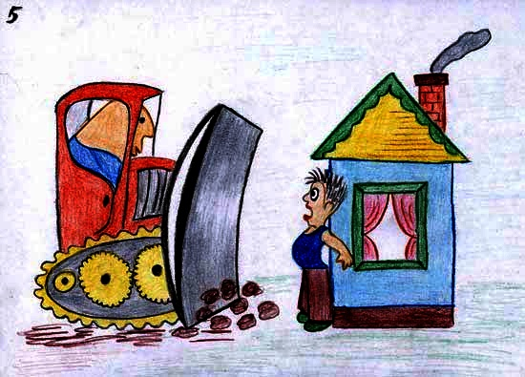
1) ЧТО ЖЕ ЗДЕСЬ СОБИРАЮТСЯ СДЕЛАТЬ?
2) КАКОЕ ПРАВО НАРУШАЕТСЯ?

Slide 20
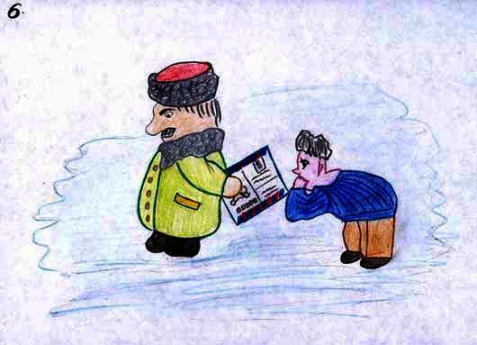
1) КАКИЕ ПРАВА ЧЕЛОВЕКА ЗДЕСЬ НАРУШАЮТСЯ?
2) КАКИЕ ОБЯЗАННОСТИ НЕ СОБЛЮДАЮТСЯ В ЭТОМ СЛУЧАЕ?

Slide 21
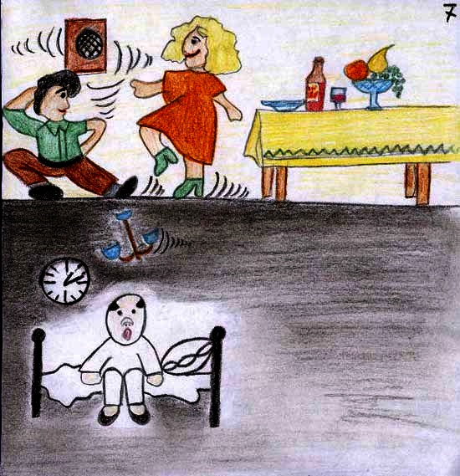
1) КАКИЕ ПРАВА ЧЕЛОВЕКА ЗДЕСЬ НАРУШЕНЫ?
2) КАКИЕ ОБЯЗАННОСТИ НЕОБХОДИМО СОБЛЮДАТЬ В ЭТОМ СЛУЧАЕ?

Slide 22
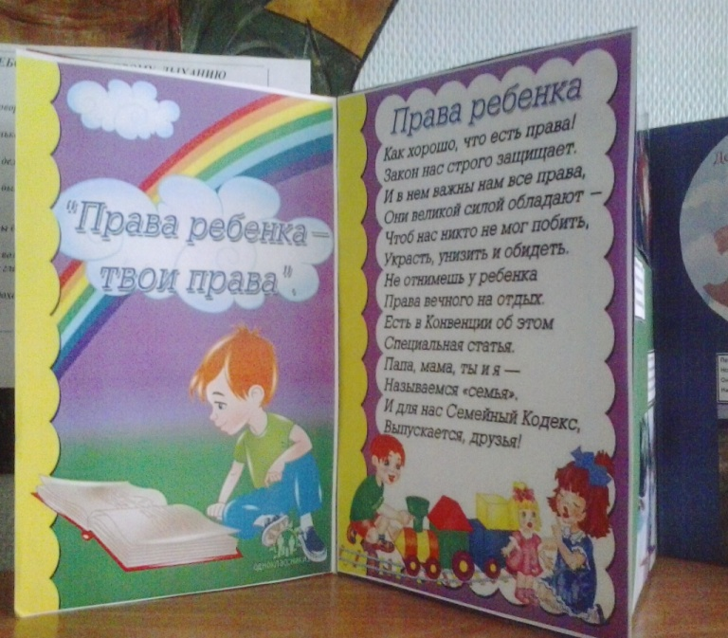
Стихотворение «Права ребёнка»
Мамы, папы всей страны
Это знать давно должны,
Есть права и у детишек
На пример на чтенье книжек.
Право на заботу, ласку
И на жизнь, как будто в сказке,
Еще право быть счастливым
В нашем самом лучшем мире!

Slide 23
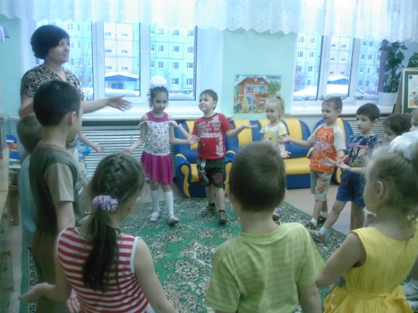
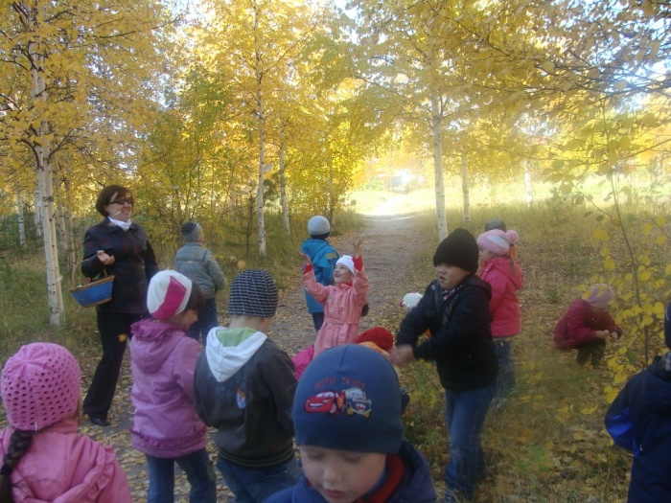
Диагностика по теме: “Права детей”
Все дети имеют одинаковые права независимо от:
национальности
языка
цвета кожи
социального происхождения
богатства / бедности
места жительства
пола
возраста

Slide 24
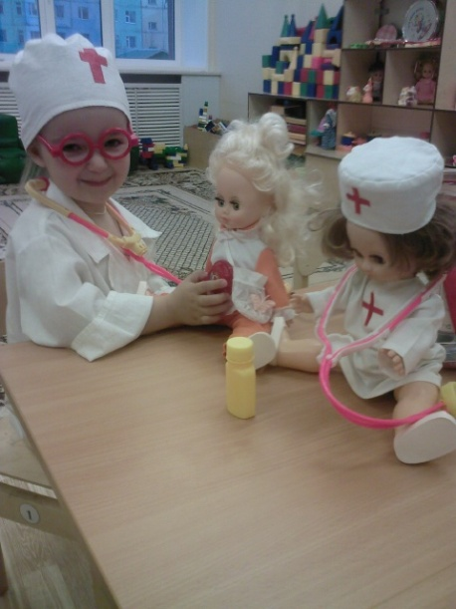
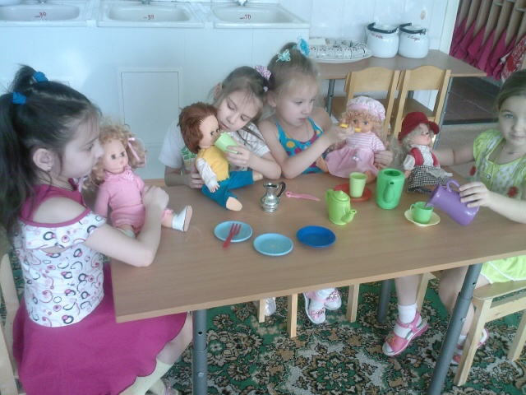
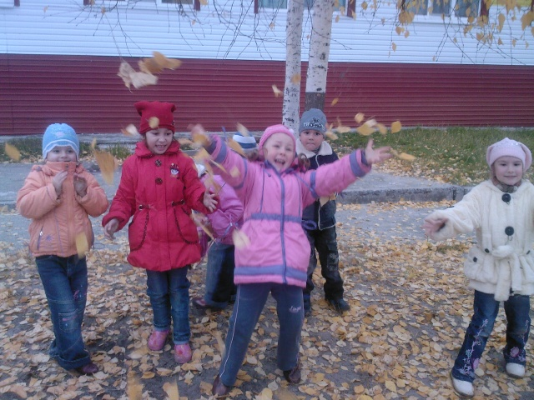
Дети имеют право на:
жизнь
свободу
семью
жилище
питание
имущество
друзей
имя
собственное мнение
выбор
защиту
заботу
любовь
внимание
помощь
медицинское обслуживание
учение
развитие
отдых

Slide 25
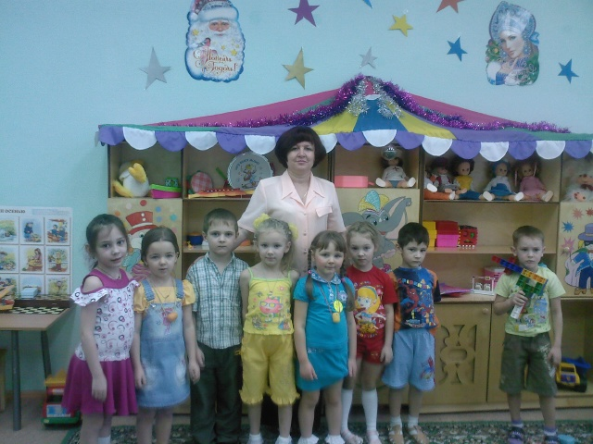
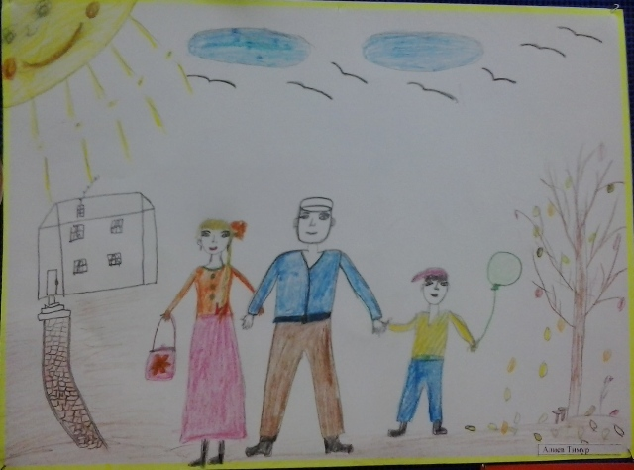
Защита ребенка от:
разлуки с родителями
унижения
рабства
жестокости
непосильного труда
купли, продажи, замены

Slide 26
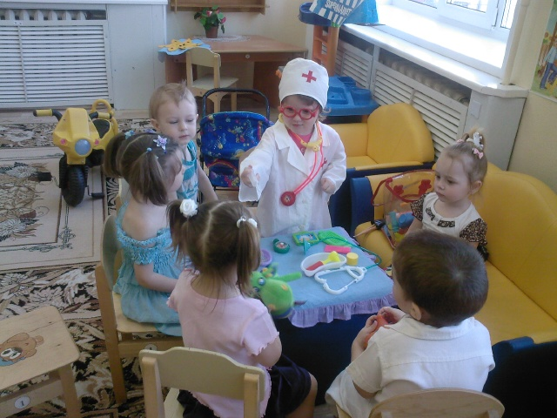
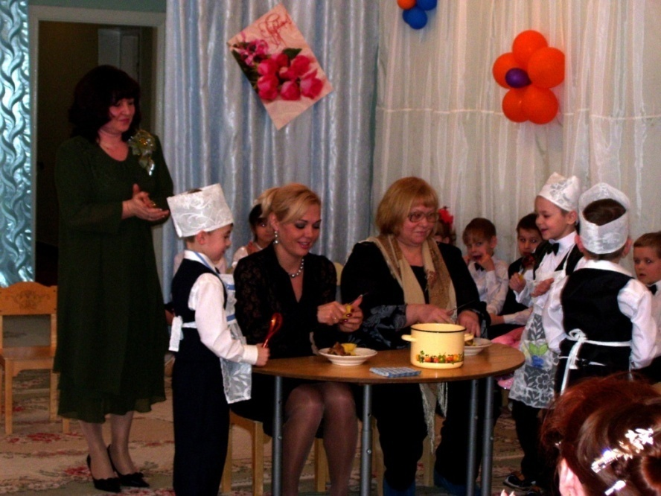
Обязанности ребенка:
забота о людях
посильная помощь взрослым
самообслуживание
помощь младшим и забота о них

Slide 27
Спасибо за внимание!
Творческих успехов!

